Slide 1
Trabajo practico sistema de procesamiento de datos armado de pc

Slide 2
GRUPO 2 ALUMNOS: DELAUDE NURIA ROTELLI MARTIN ONETTO MOUSO MANUEL MARTINEZ PUNGIN GUSTAVO MAIDANA LUCAS PROFESOR: INGENIERO MAURICIO VISTOSI AÑO: 2019

Slide 3
componentes de LA pc

Slide 4
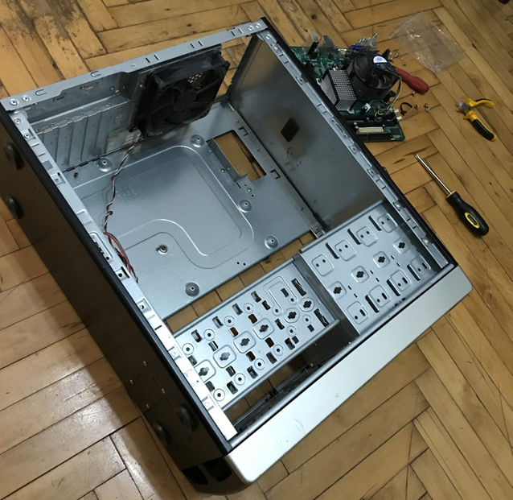
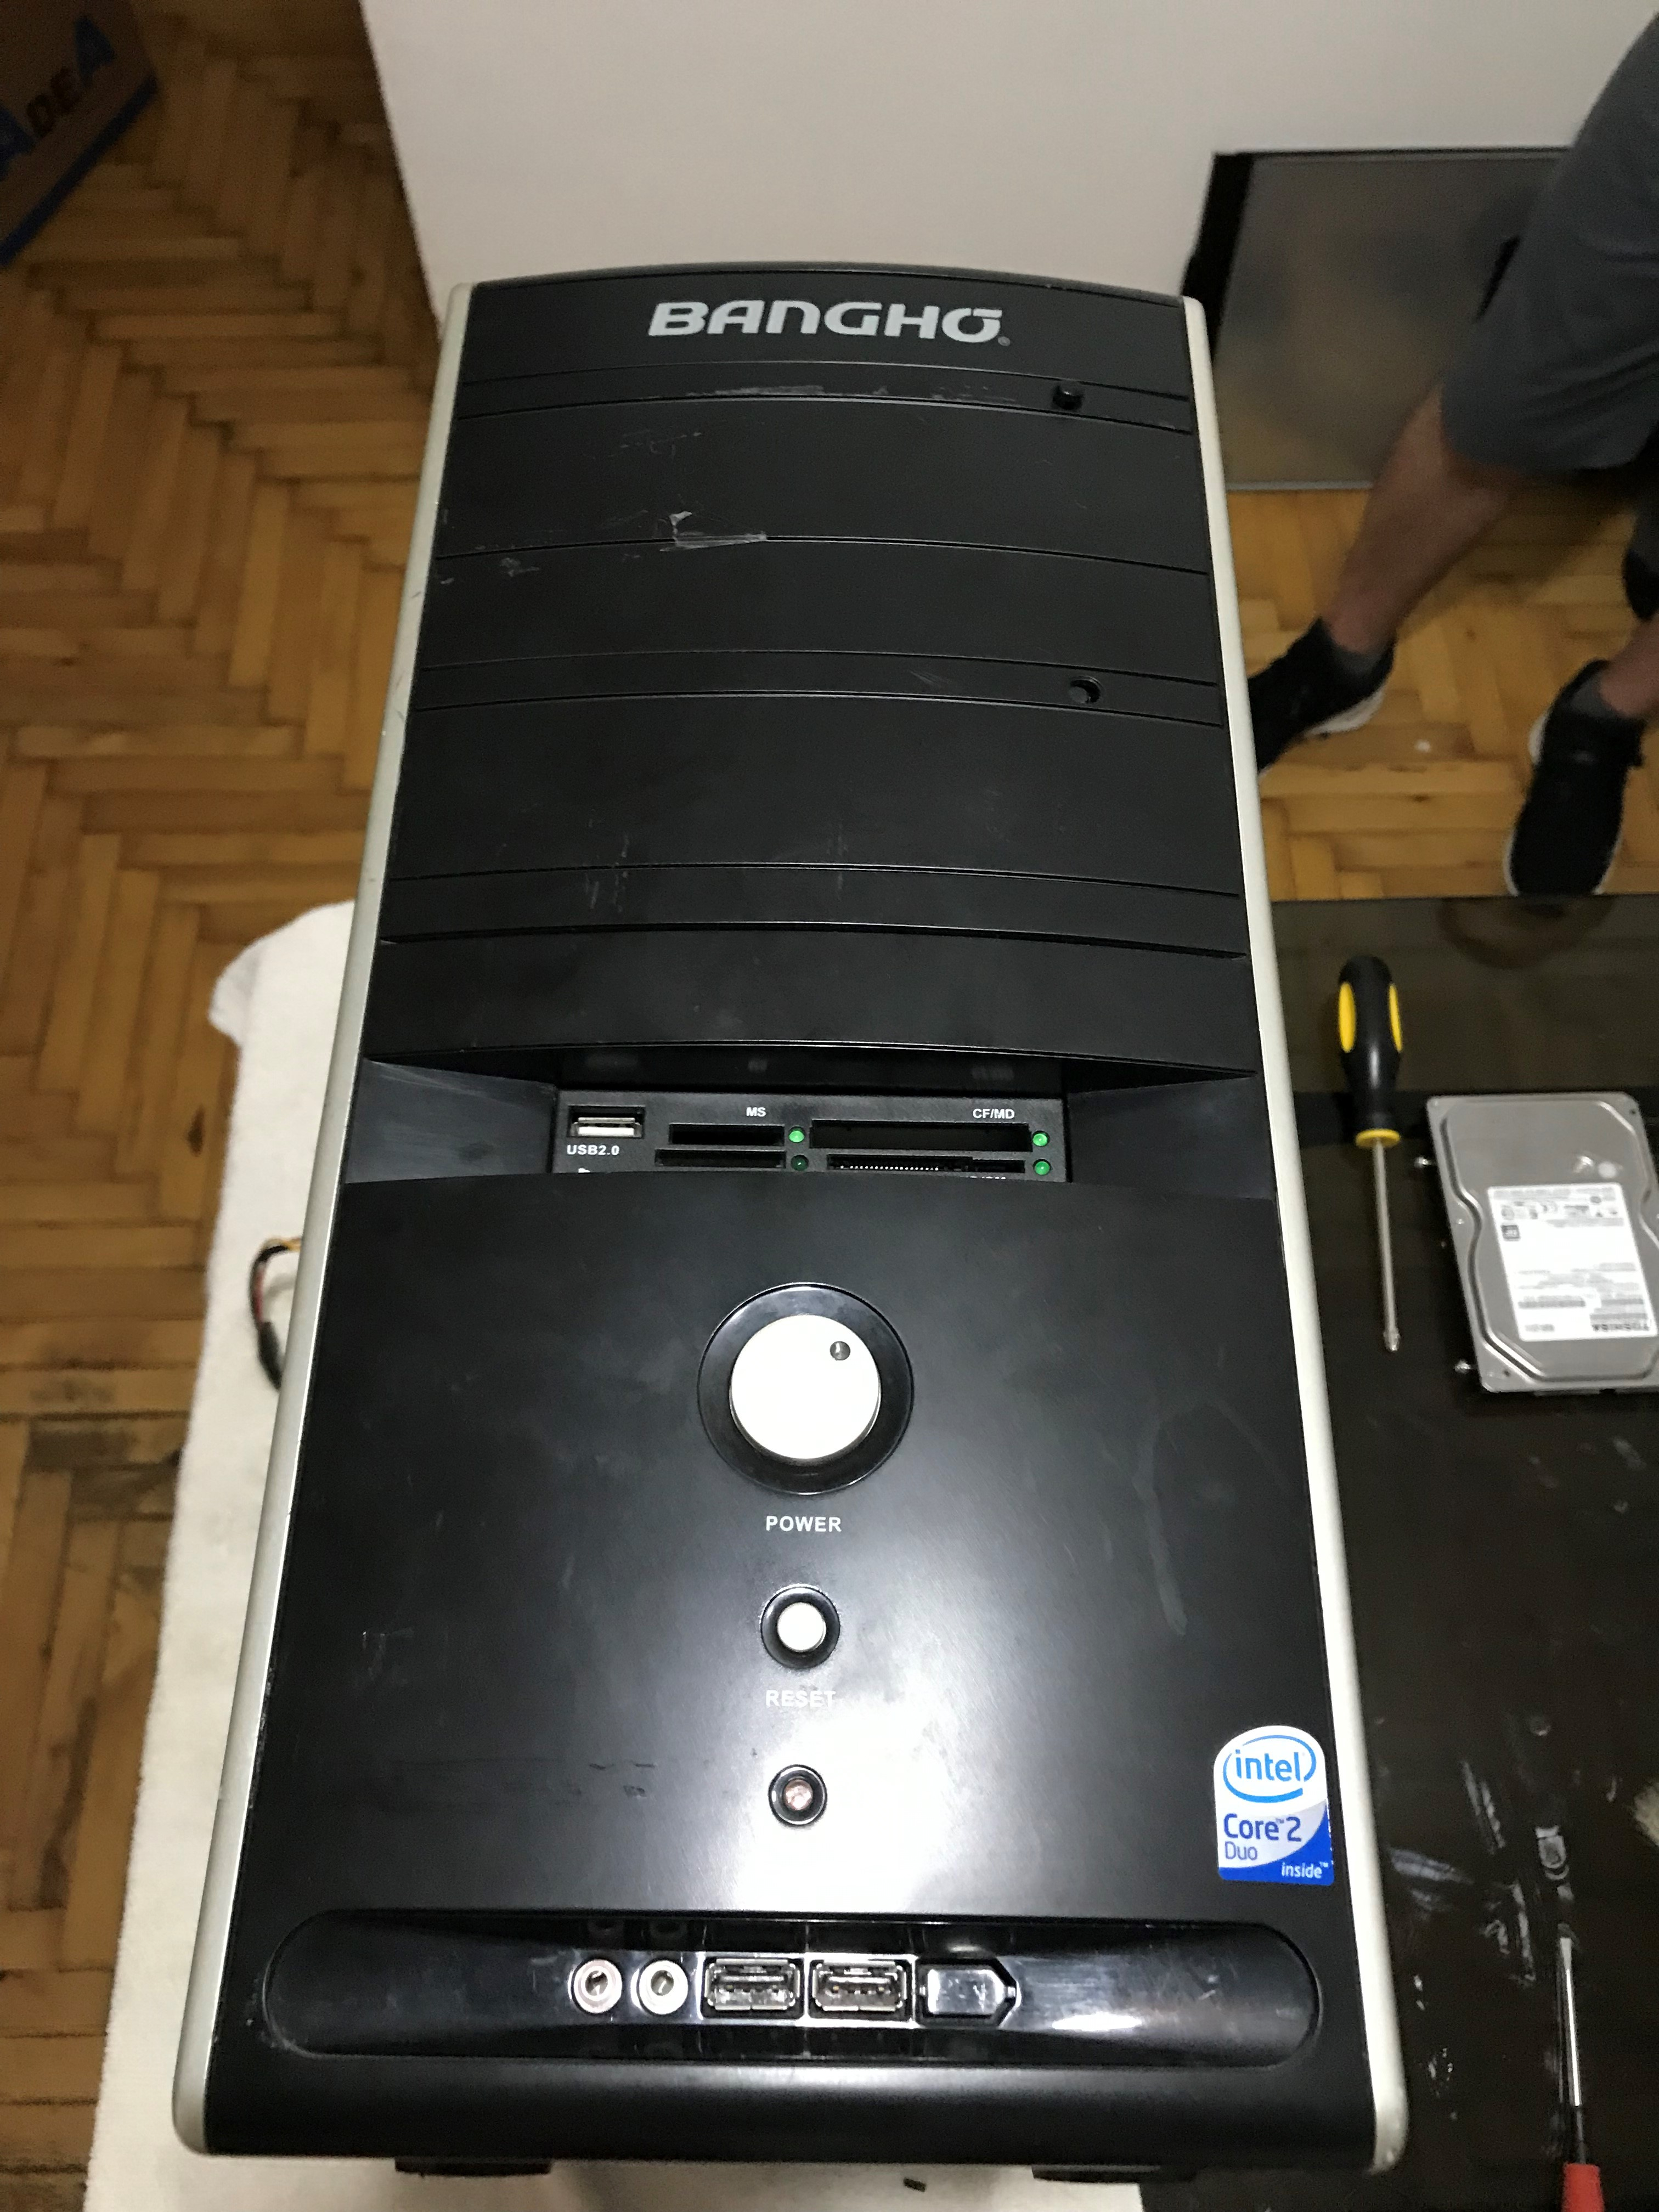
Gabinete ATX TOWER

Slide 5
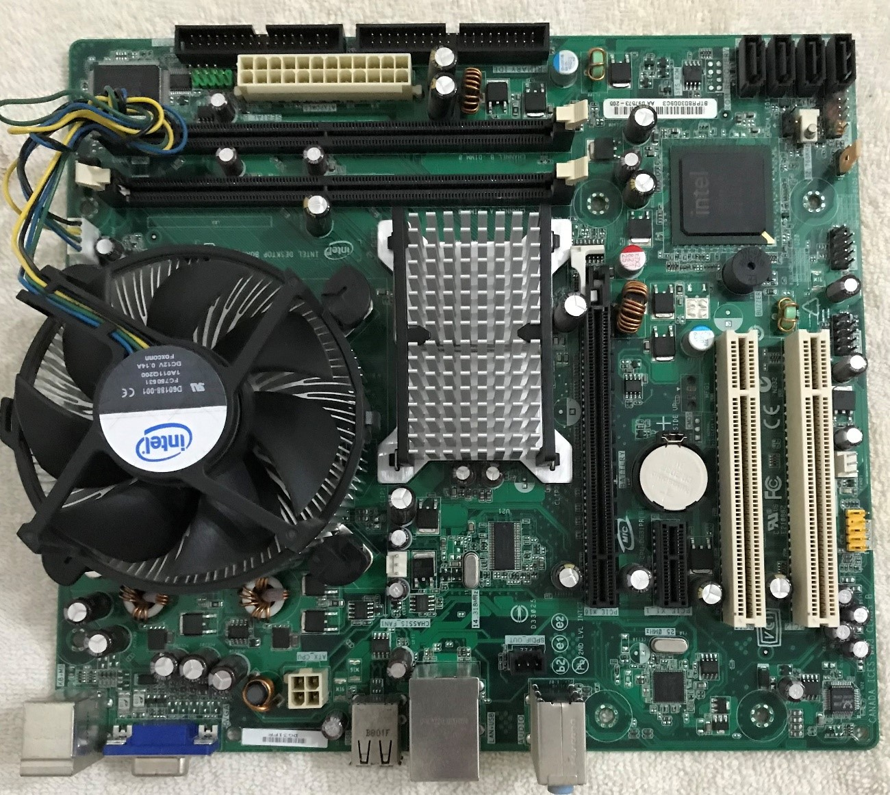
Motherboard Intel Desktop Board DG31PR

Slide 6
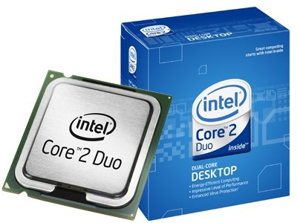
MICROPROCESADOR INTEL CORE 2 E6550

Slide 7
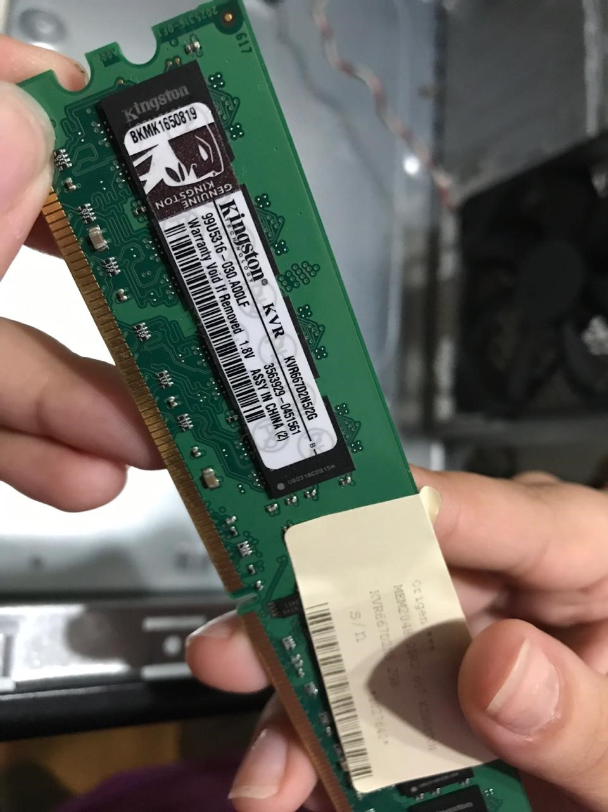
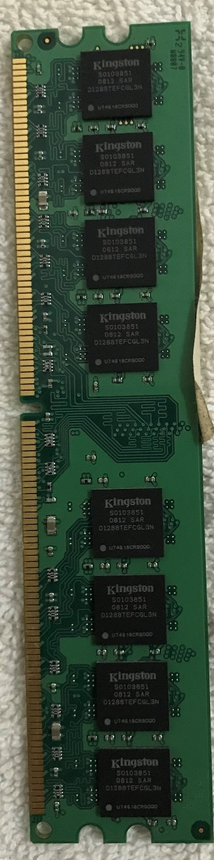
RAM KVR 667D2N5/2G

Slide 8
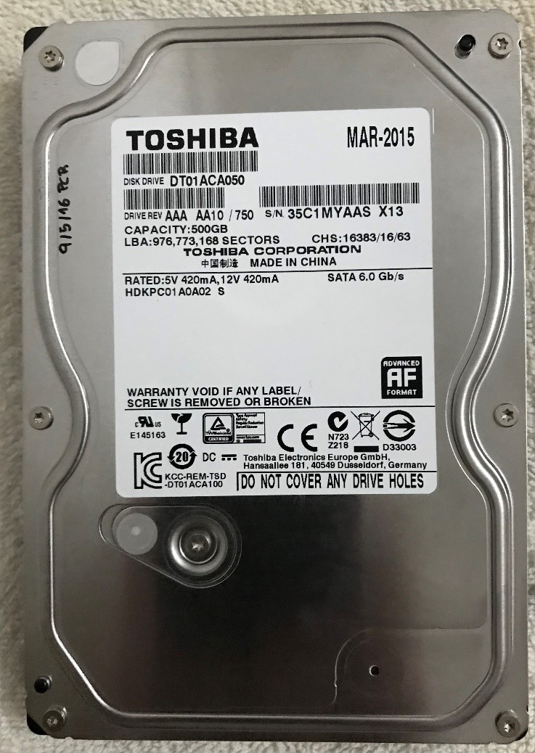
Disco rígido ODT 01ACA050

Slide 9
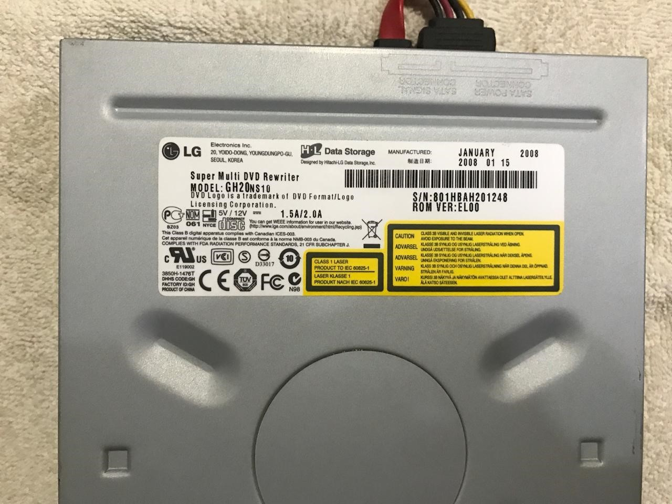
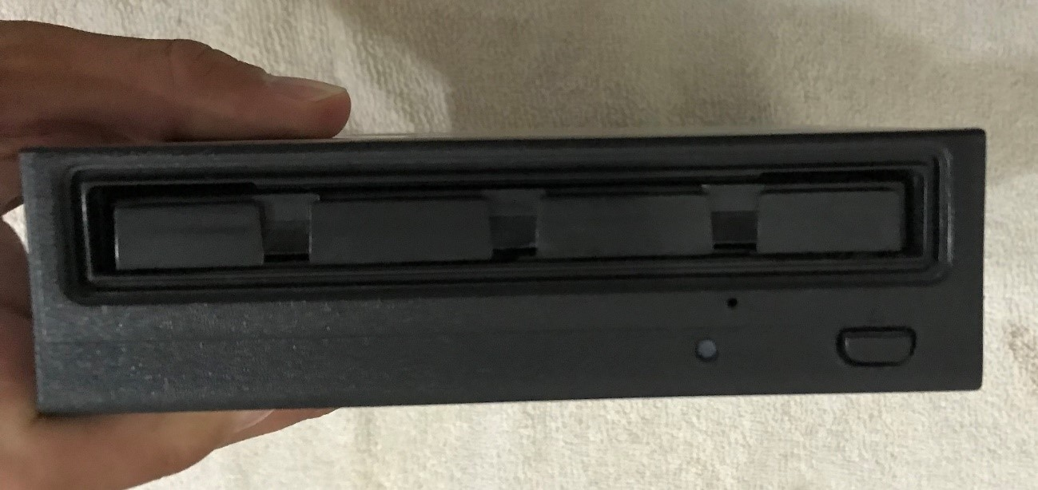
Lectora de dvd GH20NS10

Slide 10
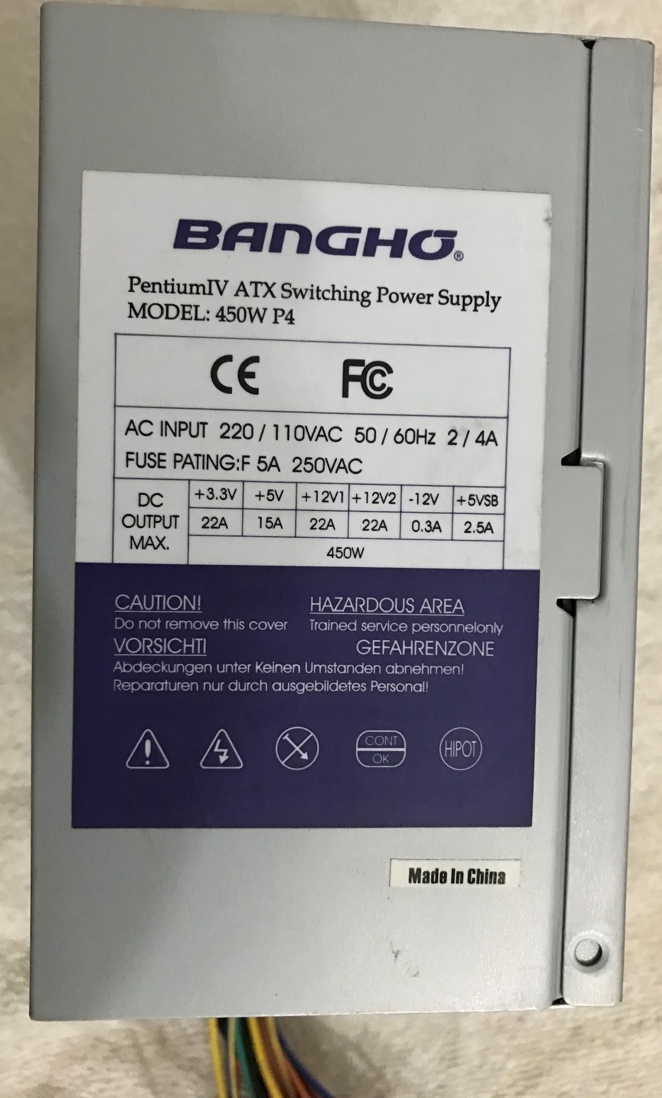
Fuente de alimentación PENTIUM IV ATX 450W P4 POTENCIA 450W

Slide 11
DESARMADO

Slide 12
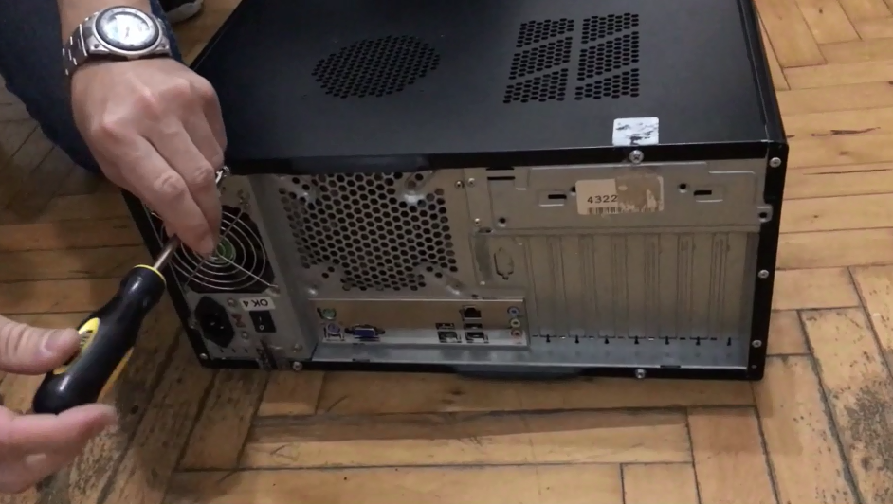
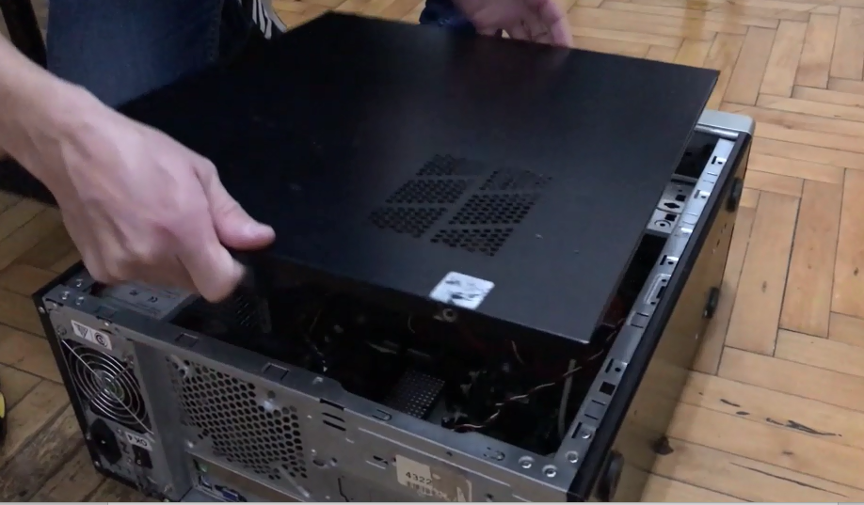
remover los tornillos y proceder a retirar las tapas

Slide 13
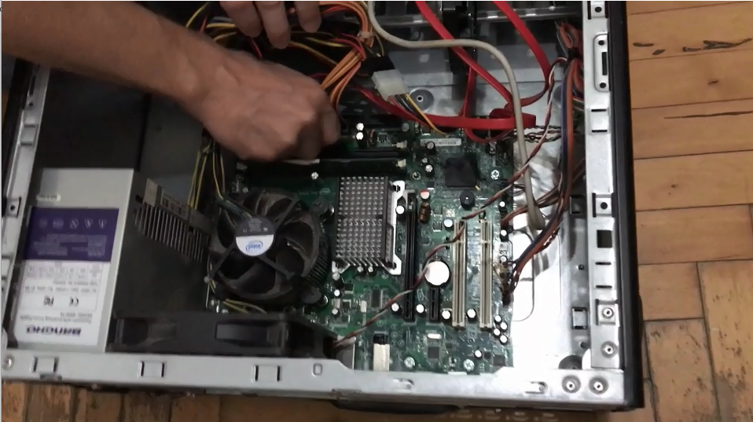
desconectar el cable de la fuente de alimentación

Slide 14
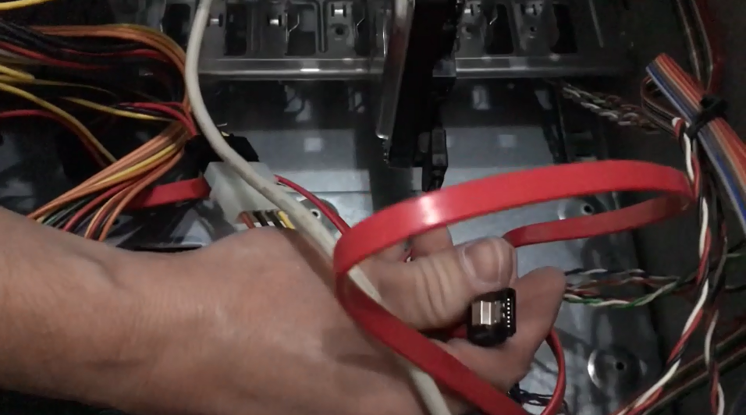
desconectar el cable SATA y alimentación del disco duro

Slide 15
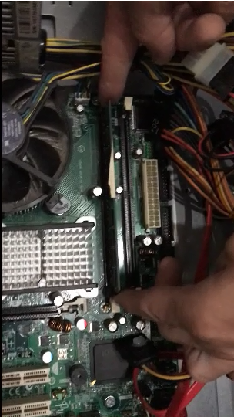
Abrir las pestañas del slot de la memoria RAM sujetándola de los extremos para evitar romperla.

Slide 16
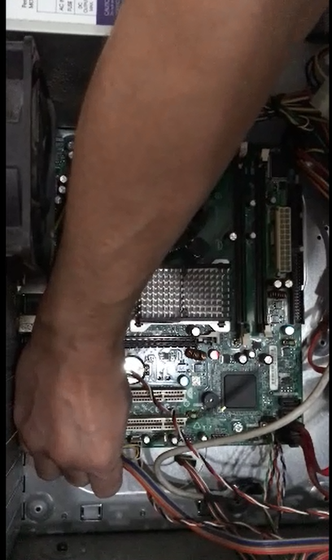
DesconectAR el lector de memoria del panel frontal Y conectores del panel frontal

Slide 17
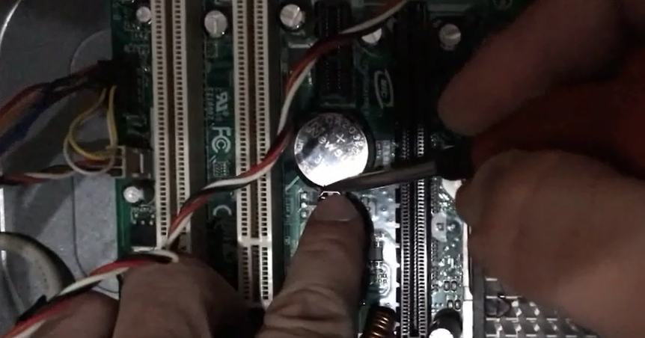
Remover la pila 3V de litio y cambiarla por una nueva

Slide 18
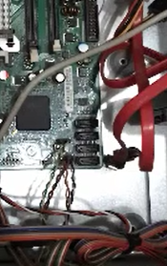
DesconectaR cable SATA del lector de DVD

Slide 19
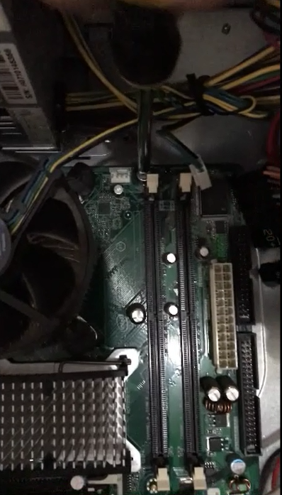
desatornillar la motherboard del gabinete

Slide 20
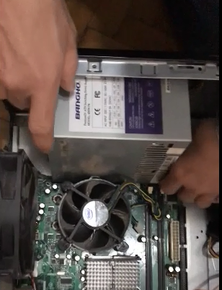
desatornillar la fuente de alimentación del gabinete y Removerla

Slide 21
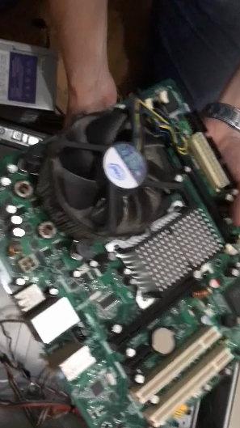
retirar la motherboard del gabinete

Slide 22
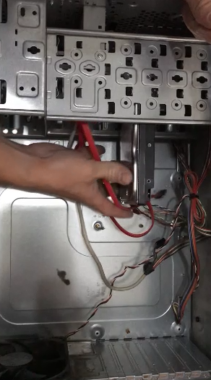
retirar el disco Rígido

Slide 23
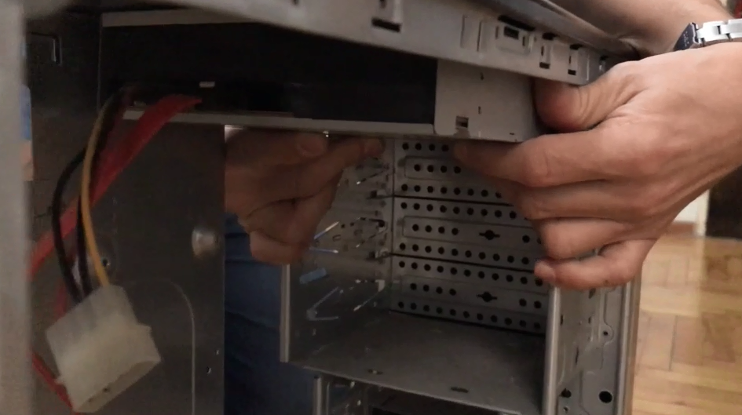
Remover la lectora de DVD

Slide 24
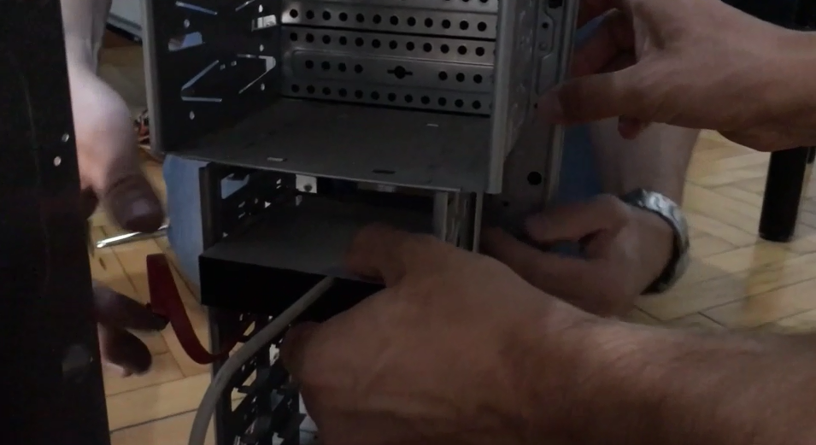
Remover lectora de tarjetas de memoria

Slide 25
ARMADO

Slide 26
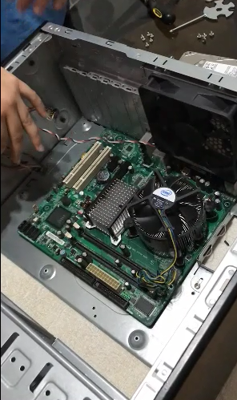
colocar el motherboard en el gabinete y procedeR a atornillarla

Slide 27
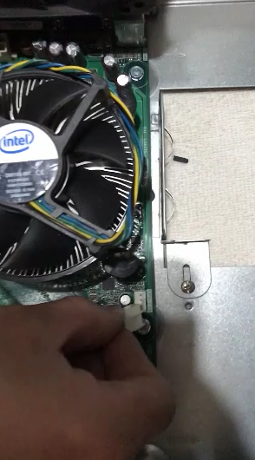
ConectaR el cable del cooler del microprocesador a la motherboard

Slide 28
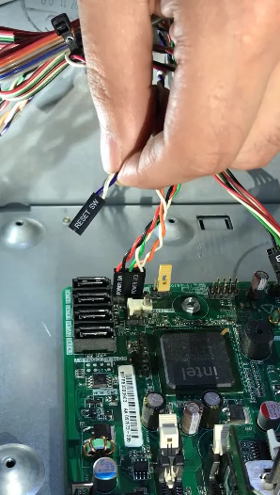
ConectaR los conectores del panel frontal

Slide 29
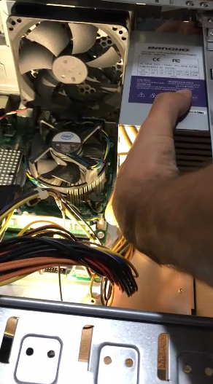
ColocaR la fuente de alimentación al gabinete y atornillaRLA

Slide 30
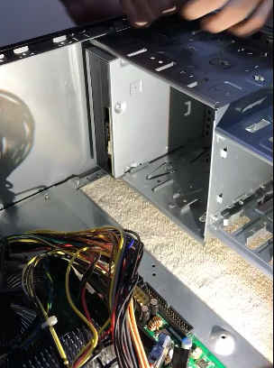
ColocaR el lector de DVD , conectaRLO y ATORNILLARLO

Slide 31
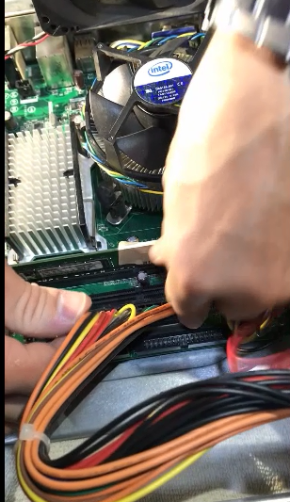
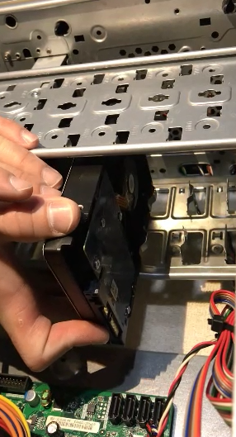
ConectaR el cable SATA y el de alimentación del disco RÍGIDO al motherboard

Slide 32
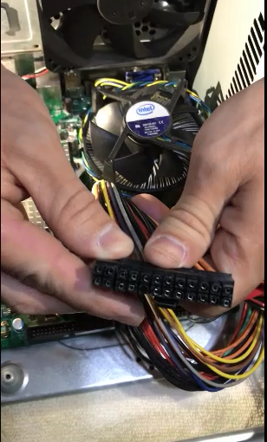
ConectaR la fuente de alimentación al motherboard

Slide 33
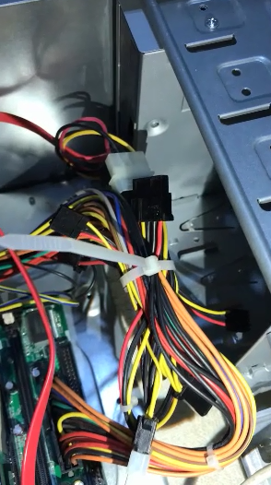
Colocar precintos

Slide 34
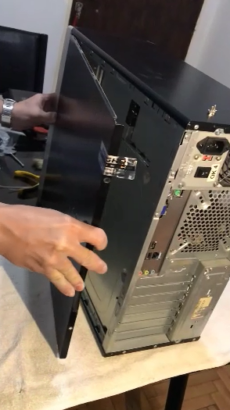
CerraR y atornillaR las tapas del gabinete

Slide 35
Instalación del sistema operativo

Slide 36
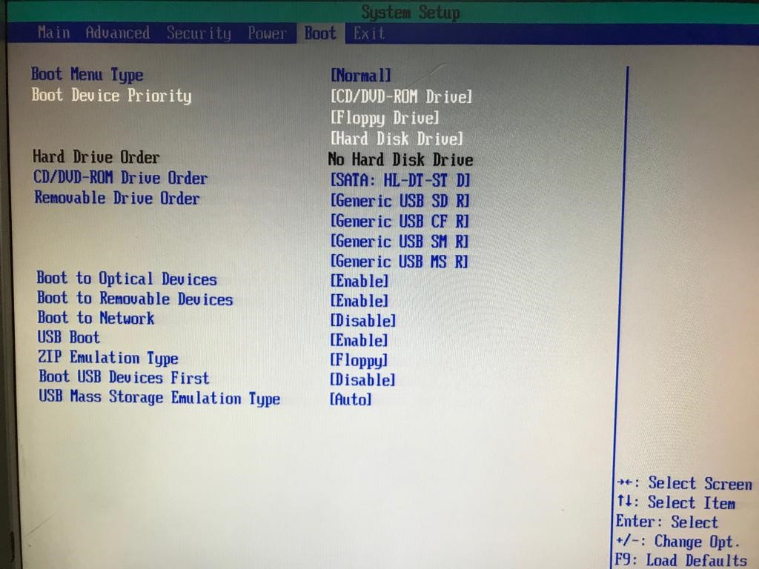
ConfiguraR el BIOS para que ARRANQUE DESDE EL USB

Slide 37
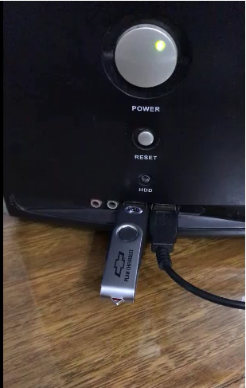
Colocar el usb arrancable

Slide 38
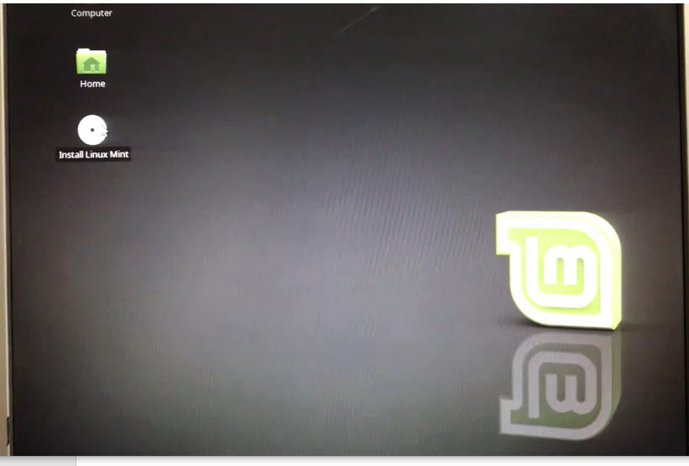
Seleccionar instalar Linux mint

Slide 39
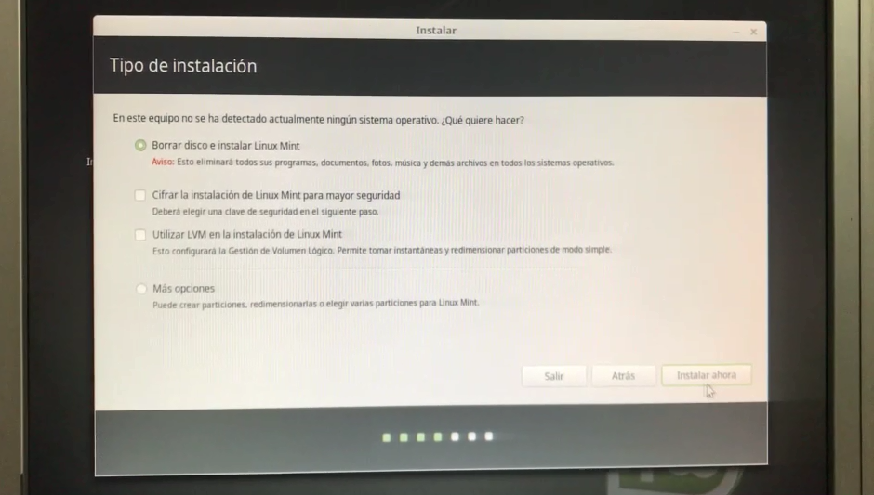
borrar disco e instalar Linux Mint

Slide 40
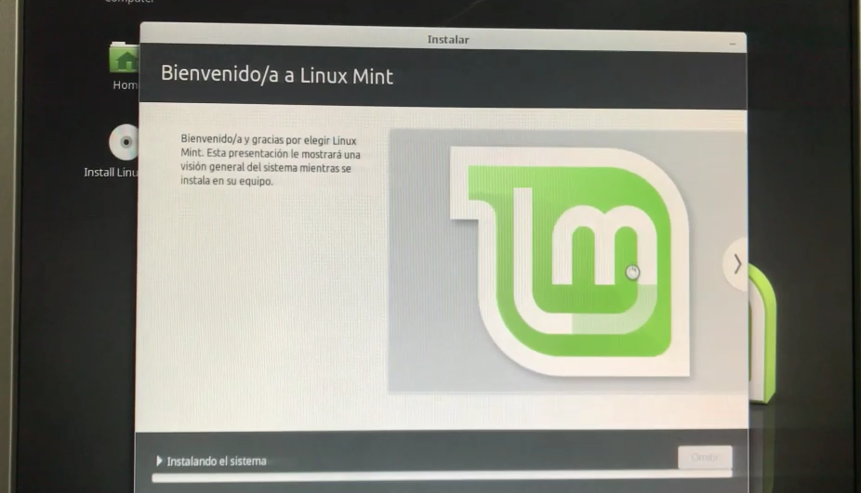
COMIENZA LA INSTALACIÓN

Slide 41
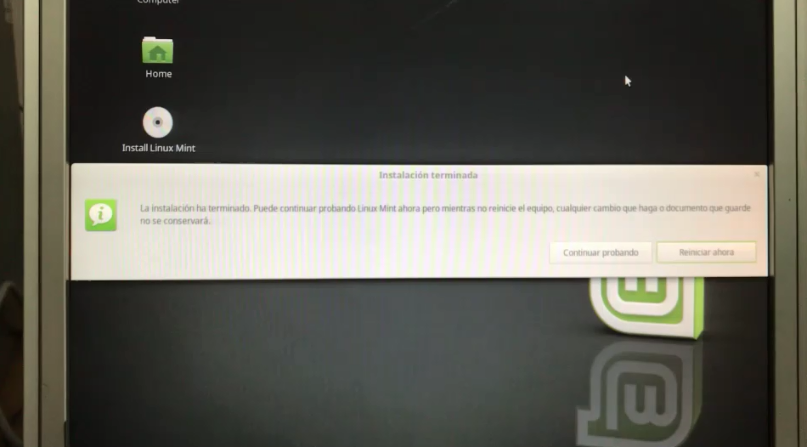
Finaliza la instalación

Slide 42
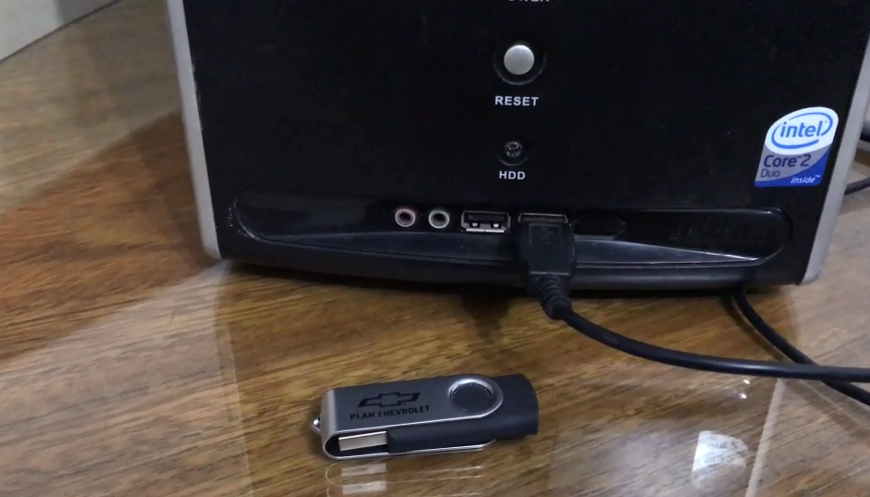
Retirar el usb booteable

Slide 43
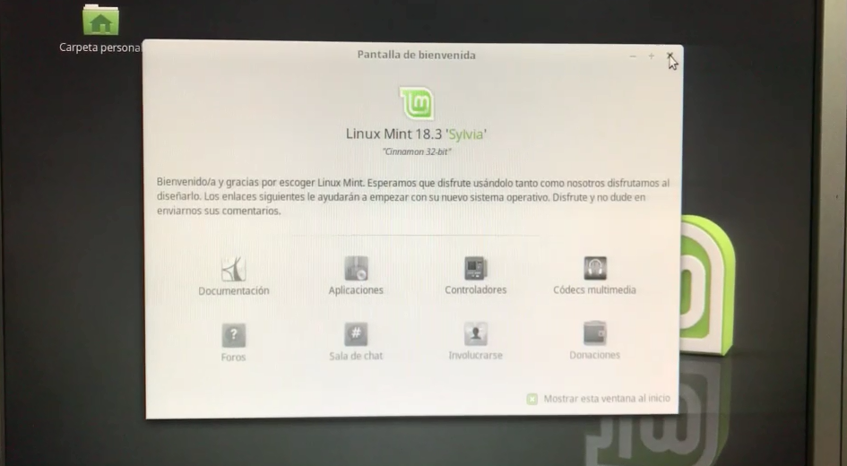
REINICIAR LA PC PARA VERIFICAR LA CORRECTA INSTALACION DEL SISTEMA OPERTIVO

Slide 44
FIN

